Slide 1

"Бесконечный лабиринт"
Directed by Бугрин Имир

Slide 2
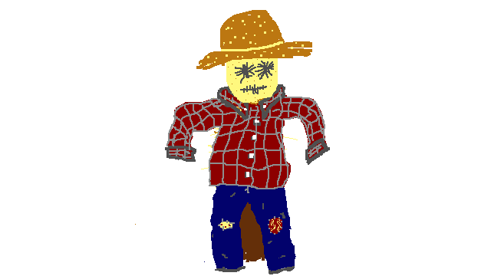
Что же это?
"Бесконечный лабиринт" - это игра, включающая в себя жанры "Maze Escape", "Horror", а в дальнейшем "Песочница" и "Онлайн игра".
Это совсем краткое описание, на самом деле рассказывать об этой игре можно очень долго.

Slide 3
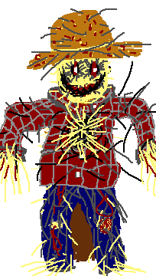
Зачем я это делаю?
Цель создания этой игра это мое желание развить свои познания в написании кода в среде разработки Pygame и написании кода в общем на языке Python.

Slide 4
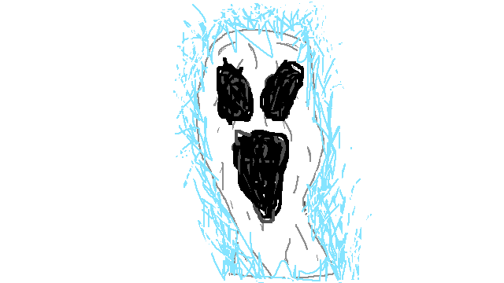
ТЗ(кратко)
Набросать на бумаге, что я хочу получить в итоге +
Спрограммировать базовые механики(Ходьба, касание стен, получение урона и т.д.) +
Расписать алгоритм для ИИ(на бумаге) +
Написать первую модель ИИ(в среде) +
Добавить звуки(Ходьбы, фоновая музыка, получение урона или достижений и т.д.) +-
Улучшить алгоритм ИИ, сделать несколько видов противников -
Сделать генерацию уровня(Не загрузку, а именно генерацию) -
Добавить частицы -

Slide 5
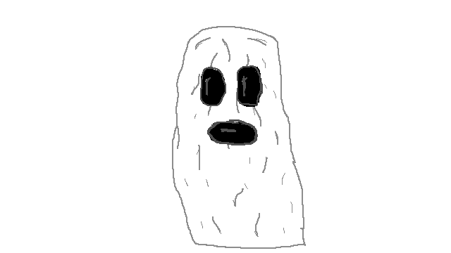
Что дальше?
Буду дописывать проект. Невыполненных задач еще много.

